Slide 1
第二章 系统工程方法论
作业：1、3、8

Slide 2
第二章 系统工程方法论
典型的系统工程分析方法
系统分析原理（概述、内容、程序与原则、系统分析技术）
创新思维与方案创造技术
系统工程方法论的新进展

Slide 3

导 引
2007年太湖蓝藻污染事件及治理
https://m.toutiao.com/video/7012483182947729956/?app=news_article&timestamp=1711944505&share_uid=MS4wLjABAAAAg2LnBnq37Cz_dN13IMEsY7mqJnjnaxGRA2V1ZFdrYGY&utm_campaign=client_share&share_token=1F955CEC-8DCD-491B-BE94-F703011E2415&tt_from=mobile_qq&utm_source=mobile_qq&utm_medium=toutiao_ios&utm_campaign=client_share

Slide 4
第2章 系统工程方法论
方法和方法论的区别：
方法（Method）：是用于完成一个既定任务的具体技术和操作；
方法论（Methodology）：是进行研究和探索的一般途径，是对方法如何使用的指导。

Slide 5
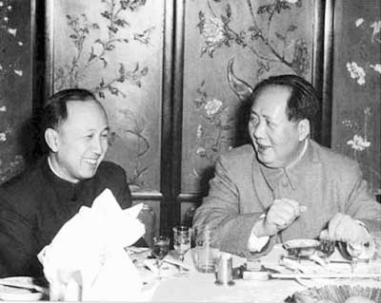
第二章 系统工程方法论
系统工程方法论：是分析和解决系统开发、运作及管理实践中的问题所应该遵循的工作程序、逻辑步骤和基本方法。
是研究和探索（复杂）系统
问题的一般规律和途径；是系统工程思考和处理问题的一般方法与总体框架。

Slide 6
第一节 典型的系统工程方法论
最具代表性的系统工程方法论:
霍尔“三维结构”
切克兰德的“学习调查”法
系统分析方法
综合集成方法
物理－事理－人理（WSR）

Slide 7
第一节 典型的系统工程方法论——霍尔三维结构
美国学者霍尔（A.D.Hall）于1969年将解决系统问题的过程分为前后紧密相连的七个阶段，每个阶段遵循七个步骤，并同时考虑完成这些阶段和步骤的工作所需的各种专业知识。
其内容反映在可以直接展示系统工程各项工作内容的三维结构中。

Slide 8
一 霍尔三维结构
知识维：指在完成上述各阶段和各步骤所需要的各种专业知识和管理知识。
知识维（科学技术）
运筹学
控制论
工程技术
计算机科学
管理科学
经济
法律
逻辑维：每个阶段需进行的逻辑步骤和工作步骤，是运用系统工程方法进行思考、分析和解决问题应遵循的一般程序。
逻辑维（方法步骤）
规划阶段
设计阶段
7 6 5 4 3 2 1
分析阶段
时间维（时间进程）
运筹阶段
实施阶段
A B C D E F G
运行阶段
更新阶段
时间维：从规划到更新，按时间顺序排列的SE全过程。
摆明问题
系统设计
系统综合
模型化
最优化
决策
实施计划
图2-1 霍尔三维结构

Slide 9
第一节 典型的系统工程方法论——霍尔三维结构
霍尔三维结构，体现了系统工程方法的：
系统化
综合化
最优化
程序化
标准化

Slide 10
霍尔三维结构的时间维：
1. 时间维——系统工程的工作阶段及进程
（1）规划阶段：根据总体方针和发展战略制定规划；
（2）设计阶段：提出具体计划方案；
（3）分析或研制阶段：分析、制定详细的生产计划；
（4）运筹或生产阶段：运筹各类资源需求量，制定详细、具
体的实施和安装计划；
（5）系统实施或安装阶段：安装调试系统，制定具体系统运
行计划；
（6）运行阶段：系统投入运行；
（7）更新阶段：维护、改造或更新系统。

Slide 11
霍尔三维结构的逻辑维：
2. 逻辑维—每阶段应遵从的逻辑顺序和工作步骤
（1）摆明问题：明确要解决的问题，收集有关该问题的历史、现状和
发展趋势的资料；
收集资料：考察、测量、调研、需求分析、市场预测等了解系统
的环境、目的、系统各组成部分及其联系等。
（2）系统设计：确定要达到的目标，建立评价标准，设计评价指标体
系和评价算法；
（3）系统综合：设计系统结构、制定系统可行方案；
（4）模型化：建立分析模型，分析各种方案的性能、特点，以及在评
价指标体系下的优劣次序；

Slide 12
霍尔三维结构的逻辑维：
（5）最优化：在评价体系下最优化系统方案；
最优化：单目标、多目标
优化方法：线性规划、动态规划、非线性规划、大系统
理论、组合优化等
（6）决策：由决策者作出裁决，选定行动方案；
（7）实施计划：修改完善以上6步骤，制定具体的执行计划
并实施。

Slide 13
霍尔三维结构的知识维：
3. 知识维或专业维——系统工程所需要的知识
表示从事系统工程工作所需要的知识，如运筹学、控制论、管理科学等，也可以反映系统工程的专门应用领域，如企业管理系统工程、社会经济系统工程等。

Slide 14
霍尔三维结构的特点：
（1）强调明确目标；
（2）核心内容是最优化；
（3）认为现实问题基本上都可归纳为工程系统问题；
（4）应用定量分析手段，求最优解；
（5）研究方法的整体性（三维结构）、技术应用的综合性（知识维）、组织管理的科学性（时间维、逻辑维）、工作的问题导向性（逻辑维）。

Slide 15
第一节 典型的系统工程方法论—切克兰德方法论
20世纪40～60年代：系统工程用来寻求组织管理大型工程项目，寻求“战术”问题的最优策略；
20世纪70年代以来：系统工程开始用于研究社会经济的发展战略、组织管理问题，涉及人、组织、社会等，使对象系统软化，许多因素难以量化，出现软系统工程方法论；
20世纪80年代中前期：英国P·切克兰德（完全按照工程技术问题的思路来解决社会问题或软科学问题会碰到很多问题）教授提出切克兰德方法论，是软系统工程方法论的代表。

Slide 16
第一节 典型的系统工程方法论—切克兰德方法论
系统工程常常把所研究的系统分为良结构系统与不良结构系统
 | 定 义 | 特 点 | 解决的方法
良结构系统 | 偏重工程、机理明显的硬系统 | 可用较明显的数学模型描述，有较现成的定量方法可以计算出系统的行为和最佳结果。 | 用“硬方法”求出最佳的定量结果，霍尔的三维结构主要适用于此。
不良结构系统 | 偏重社会、机理尚不清楚的软系统 | 较难用数学模型描述，因其加入了人的直觉和判断，往往只能用半定量、半定性或者只能用定性的方法来处理问题。 | 用“软方法”求出可行的满意解，常用德尔菲法、情景分析法、冲突分析法、切克兰德的“调查学习”法等。

Slide 17
第一节 典型的系统工程方法论—切克兰德方法论
切克兰德1981年提出“调查学习”模式，从系统工程方法论角度看，切克兰德的“调查学习”方法具有较高的概括性。
切克兰德的“调查学习”软方法的核心不是寻求“最优化”，而是“调查、比较”或者说是“学习”，从模型和现状比较中，学习改善现存系统的途径，使决策者满意。。

Slide 18
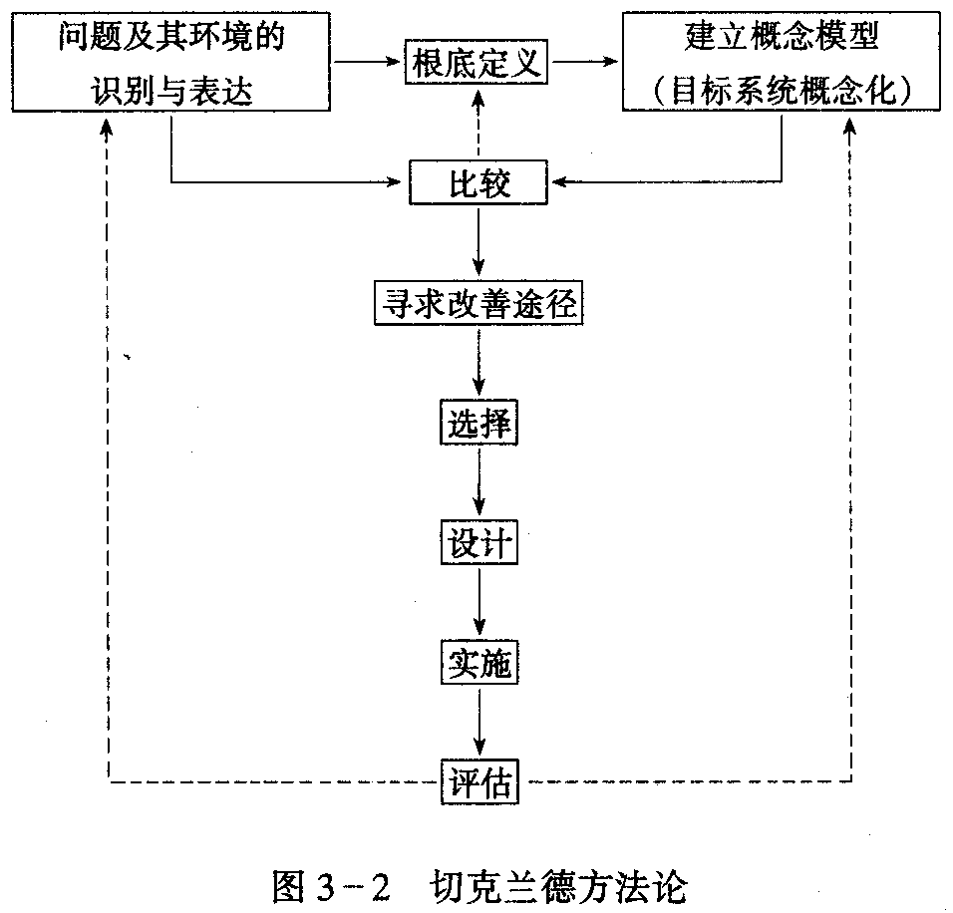
第一节 典型的系统工程方法论—切克兰德方法论
2-2

Slide 19
切克兰德方法论的步骤：
（1）认识问题：收集与问题有关信息，表达问题现状，寻找影响因素及因素间关系；
（2）根底定义：弄清系统问题的关键要素，为系统研究确定基本观点；（特色）
（3）建立概念模型：通过系统化语言对问题进行抽象描述，结果必须符合根底定义的思想；
2-2

Slide 20
切克兰德方法论的步骤：
（4）比较及探寻：将第一步的结果与概念模型进行对比；
（5）选择：针对比较结果，选择现实可行的改善方案；
（6）设计与实施：通过详细设计，形成有可操作性的方案；
（7）评估与反馈：修正问题描述、根底定义及概念模型等。
2-2

Slide 21
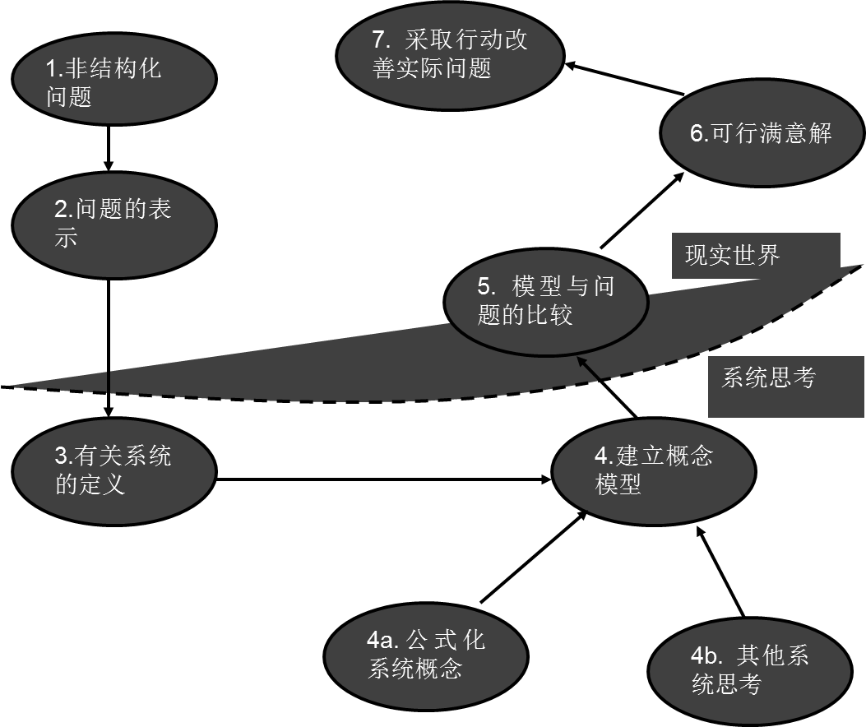
切克兰德方法论的基本流程：

Slide 22
两种方法论的比较：
（1）霍尔方法论以工程系统为研究对象，切克兰德方法更
适合于“软”系统问题；
（2）霍尔方法论的核心内容是优化分析，切克兰德方法的
核心内容是比较学习；
（3）霍尔方法论更多关注定量分析，切克兰德方法强调定
性或定性与定量相结合。

Slide 23
第二节 系统分析原理
系统分析概述（由来、定义、特点及本质）
系统分析的程序
系统分析的原则
系统分析技术
问题分析技术
潜在问题分析技术
目标分析技术

Slide 24
系统分析的由来
系统分析(System Analysis)方法
最初产生于第二次世界大战时期（与运筹学同时出现）。美国的兰德公司（RAND）在长期的研究中发展并总结了一套解决复杂问题的方法和步骤，被称之为“系统分析”。
系统分析的宗旨在于：
提供重大的研究与发展计划和相应的科学依据
提供实现目标的各种方案并给出评价
提供复杂问题的分析方法和解决途径

Slide 25
系统分析的由来
在1972年，由美、英、法、苏、民主德国、联邦德国、日本等国的科学家，和其他相应组织倡导并成立的“国际应用系统分析研究所”（IIASA），进一步推进了系统分析的方法。
IIASA通常邀请国际上有名望的系统分析专家就国际重大问题， 并将研究报告分送给有关国家。例如：
人类只有一个地球
能源
环境
债务
发展中国家发展战略
……

Slide 26
系统分析的定义
广义地解释，把系统分析作为系统工程的同义语；狭义地理解，
① 系统分析的重要基础是霍尔三维结构中逻辑维的基本内容（
是系统工程的一个逻辑步骤），并与切克兰德方法等有想通
之处，这个步骤是系统工程的中心部分；
② 系统分析为系统工程实现优化提供了一个逻辑的途径，它贯
穿于系统工程的全过程。
美国学者夸德(E.S.Quade)对系统分析作了这样的说明：
所谓系统分析，是通过一系列的步骤，帮助决策者选择决策方案的一种系统方法．这些步骤是：研究决策者提出的整个问题，确定目标，建立方案，并且根据各个方案的可能结果使用适当的方法(尽可能用解析的方法)去比较各个方案，以便能够依靠专家的判断能力和经验去处理问题。

Slide 27
系统分析的定义
综上，所谓系统分析，就是运用建模及预测、优化、仿真、评价等技术对系统的各有关方面进行定性与定量相结合的分析，为选择优化或满意的系统方案提供决策依据的分析研究过程。

Slide 28
系统分析的特点：
1、以整体效益为目标
从事任何系统分析工作，必须考虑以发挥系统整体效益为目标，不可局限于个别分系统，以防顾此失彼。
如在世界杯团体赛上，应以夺取金牌为目标进行参赛人员的集训和比赛安排，只有相互协调、相互合作、相互支持才能达到系统的整体目标。
2、以特定问题为对象
系统分析是一种处理问题的方法，以求解决特定问题的最优方案。许多问题都含有不确定性因素，在系统分析时需研究不确定情况下解决问题的各种方案所可能产生的结果。
如足球比赛的排兵布阵，需要针对不同对手、不同的状态等排出不同的阵型，才可能夺取胜利。
又如企业合作伙伴的选取，要根据目前国家之间的关系，不同企业在行业的地位和发展趋势以及竞争伙伴合作的可能性，提出可操作的建议。

Slide 29
系统分析的特点：
3、以系统价值为判断依据
对系统方案进行决策时应综合权衡它的利弊，以它的系统价值作为判断依据，以系统分析所提供的各种不同策略可能产生的效益的优劣，作为选择最优方案的依据。
4、以定量分析为基础
运用系统分析方法研究、分析、处理问题时，必须运用科学的调查研究方法，收集一手资料和利用统计资料，采用科学的计量方法，进行恰当的筛选处理，为科学处理问题奠定基础。

Slide 30
系统分析的本质：
（1）系统分析作为一种决策的工具，其主要目的在于为决策者提供直接判断和决定最优方案的信息和资料。
（2）系统分析把任何研究对象均视为系统，以系统的整体最优化为工作目标，并力求建立数量化的目标函数。
（3）系统分析强调科学的推理步骤，使所研究系统中各种问题的分析均能符合逻辑的原则和事物的发展规律，而不是凭主观臆断和单纯经验。
（4）应用数学的基本知识和优化理论，从而使各种替代方案的比较，不仅有定性的描述，而且基本上都能以数字显示其差异。
（5）通过系统分析，使得待开发系统在一定的条件下充分挖掘潜力，做到人尽其才，物尽其用。

Slide 31
系统分析的内容、程序和原则
对系统分析的基本认识
系统分析的目的
系统分析的内容
系统分析的要素
系统分析的程序
系统分析的原则

Slide 32
系统分析的基本认识：
系统分析是一种仍在不断发展中的现代科学方法，已在很多领域采用并取得显著成效。
但并非任何问题都可用系统分析来研究，因为还要考虑到经济与时效等因素。
在采用系统分析前，应对以下几方面有所认识：
（1）系统分析不是容易的事，它不是省事、省时的工作，它需要有高度能力的分析人员，辛勤而漫长时间的工作。
（2）系统分析虽然对制订决策有很大的助益，但是它不能完全代替想象力、经验和判断力。

Slide 33
系统分析的基本认识：
（3）系统分析最重要的价值，在于它能解决问题的容易部分，这样决策者就可集中其判断力，来解决较难的问题。
（4）系统分析基本上是以经济学的方法来解决问题，虽然其中所包括的经济学原理相当简单，但要用之解决问题，则必须具备有相当的经济学知识。
（5）对任何问题，通常均有不同的解决方案，应用系统分析研究问题，应对各种解决问题的方案，计算出全部费用，然后再进行比较。
（6）费用最少的方案，不一定就是最佳的选择，因为选择最佳方案的着眼点，不在“省钱”而在“有效”。

Slide 34
系统分析的目的
系统问题
系统分析
最优或满意的方案
系统分析工作的目的：通过系统分析可以找到
解决问题、实现目标的好方案。

Slide 35
系统分析的内容：
在问题分析时，往往先要定下几个方向，按照每个方向依次进行探讨就容易找到解决问题的线索。通过一系列的提问解答，即采用“5W1H” 的做法，作为选择系统分析问题方向的一个方法，来指导某个问题的研究。
（1）这个项目为什么需要（Why）？
（2）它在什么时候和在什么样的情况下使用（When）？
（3）使用的场所在哪里（Where）？
（4）是以谁为对象的系统（Who）？
（5）项目的对象是什么（What）？
（6）怎样做才能解决问题（How）？

Slide 36
系统分析的内容：
从研究的过程来看，系统分析的主要内容有：
对要素进行探索和展开；
对系统的目的、功能、环境、费用与效用进行调查研究；
分析有关资料和数据，对备选的系统方案建模；
通过优化计算或仿真实验，与预定的任务或目标进行比较和评价；
对可行方案整理成综合资料。

Slide 37
系统分析的要素：
系统分析的因素很多，RAND型代表人物之一希奇把系统分析的要素概括为五个要点，后来被人们总结为系统分析的六个要素，即问题、目的和目标、方案、模型、评价标准及决策者：
（1）问题：代表研究的对象及现实状况与希望状况的偏差；
（2）目的和目标：目的是对系统的总要求，目标是系统目的得
具体化；
（3）方案：为达到目的和目标的途径；
（4）模型：说明系统本质的主要因素及其相互系构成；
（5）评价：评定不同方案对系统目的达到程度；
（6）决策者：系统问题中的利益主体和行为主体。

Slide 38
系统分析的程序：
（1）问题构成与目标确定
对问题的性质、产生问题的根源和解决问题所需要的条件进行客观的分析，然后确定解决问题的目标，说明问题的重点与范围，以便进行分析研究。
目标必须尽量符合实际，避免过高和过低。目标必须具有数量和质量要求，作为衡量标准。
（2）搜集资料探索可行方案
收集与问题有关的数据和资料，考察与问题相关的所有因素，研究问题中各种要素的地位、历史和现状，找出它们之间的联系，从中发现其规律性，寻求解决问题的各种可行方案。
这一步工作的好坏，关系到整个系统分析工作的质量。

Slide 39
系统分析的程序：
（3）建立模型(模型化)
根据系统的目的和目标，建立对象系统所需的各种模型，表示出系统的行为。利用模型预测每一方案可能产生的结果，并根据其结果定量说明各方案的优劣与价值。
模型的功能在于组织我们的思维及获得处理实际问题所需的指示或线索，如果它说明了所研究的系统的主要特征，就算是一个满意的模型。
模型应能满足一下一些要求：
1）能明确地记述事实和状况；
2）即使主要的参量发生变化时，所分析的结果仍然具有说服力；
3）能探究已知结果的原因；
4）能够分析不确定性带来的影响；
5）能够进行多方面的预测。

Slide 40
系统分析的程序：
（4）综合评价
利用模型和其他资料所获得的结果，对各种方案进行定量和定性的综合分析，包括：
所有因素加以合并考虑并研究，获得综合结论，以指示行动方针。
每一项方案的利弊得失和成本效益 ；
相关的无形因素，如政治、经济、军事、理论等。
（5）检验与核实
以试验，抽样、试行等方式鉴定所得结论，提出应采取的最佳方案。在分析过程中可利用不同的模型在不同的假定下对各种可行方案进行比较，获得结论，提出建议，但是否实行，则是决策者的责任。

Slide 41
系统分析的程序：
一项成功的分析，是一个连续循环的过程。如图所示：
问题的构成
目标的确定
资料的收集
方案的拟订
引进新的可行方案
模型的建立
检查各项假定与资料
重新考虑新目标
综合
评价
分析方案指标

Slide 42
系统分析的程序：
（6）实施方案
这是解决问题的实际阶段。实施过程中，要根据出现的新问题，对方案进行必要的调整和修改。为了防止实施过程中可能出现的不平衡和偏差，需要对全过程实行系统控制，直到问题完全解决。
（7）总结提高
问题解决后，需要对解决问题的全过程进行综合分析，为解决新的问题提供可借鉴的经验。

Slide 43
系统分析的原则：
1、坚持问题导向（以目的和目标为中心）
对系统目的和目标的理解与掌握越透彻，越能在错综复杂的环境下，正确地选择所需要的最优方案。
2、以整体为目标（局部与总体相结合）
把系统中各种要素之间的关系揭示得越清晰越透彻，那么提供给决策者的信息就越全面越可靠，且越有价值。
同时在系统最优化时，从系统总体出发，各子系统的最优选择必须服从系统的总体优化，必要时甚至放弃个别子系统的最优来达到总体最优的目的。

Slide 44
系统分析的原则：
3、致力于抓住主要矛盾
在系统分析过程中，我们遇到的矛盾错综复杂，必须注意剖析矛盾的机理，从中抓住主要矛盾并提出解决矛盾的途径、方法和措施。必要时，大胆舍弃细节，以求问题的整体把握。
4、定性和定量相结合
定量分析、数量化指标的满足程度，是我们评价系统方案优劣的重要依据。但是一些政治因素、心理因素、社会效果等，不一定都能建立定量模型进行分析，因而不能忽视人在系统分析中的积极因素，即不能忽视分析人员和决策者通过直观经验进行综合判断的重要性，也就是不能忽视定性分析在系统分析中的作用，系统分析要求定性和定量相结合。
5、多次反复进行
对复杂系统问题的分析，要根据对象系统及所处环境的变化，通过反腐与决策者对话，不断的修正分析过程及结果，经多次及多重反馈，逐步的到满意的系统方案。

Slide 45
第二节 系统分析原理
——系统分析技术（问题分析技术）
问题分析概述
问题分析技术的结构

Slide 46
问题分析技术的概述：
问题分析是以系统思想指导解决问题的一种方法，它还把经验纳入到一种规范的结构中，比单纯依靠经验解决问题更有效。
问题的类型：
发生型
问题解决型
从时间
探索型
从目的
设定型
课题达成型

Slide 47
问题分析技术的概述：
相对于正常状况而言，未达到预期绩效或绩效低落且原因不明就可视为出了问题。问题分析技术是在探讨及处理绩效低落的过程中，资料收集、分析、思维协调的系统方法，其目的是要找出真正的原因。
现实中存在着许多问题分析技术的处理对象，例如：
“车间里的A号机床，加工效率始终未达到设计标准的70%，试过多种方法，但仍没能解决问题。”
“公司的主流产品智能手机的返修率提高。”
然而对于不是原因导致的绩效问题就不是问题分析技术解答的范围，如：
“公司目标利润要比去年增长20%，但公司潜力有限，是个大问题”。

Slide 48
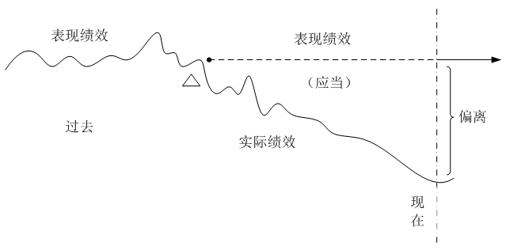
问题分析技术的概述：
绩效下降问题的结构如下图所示：

Slide 49
问题分析技术的概述：
从系统的角度来看，原因导致绩效下降的问题，可以看成是某一系统的功能出了问题。即使知道实体系统的功能有了问题，仍然需找到问题存在的层面。
例如，某企业的利润出了问题，到底在什么地方出了问题呢？该企业中的人事管理系统、产品质量管理系统、财务系统或市场环境都可能导致利润出问题，到底是哪个呢？
找出问题的产生的根源可归结为两步：
首先，找到功能不正常的那个系统；
其次，找出差错的具体位置。

Slide 50
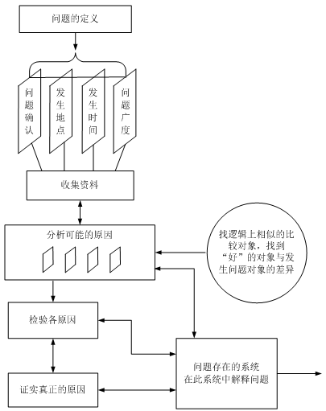
问题分析技术的结构：

Slide 51
问题分析技术的结构：
问题分析技术的步骤如下：
1、问题的定义
确认应有状态和现实的差距，明确真实存在着一个需要解决的绩效问题。
2、从四个方向来收集资料，组织信息
兰德型问题分析技术在收集资料方面，形成了一套技术。
从以下四个视角来组织资料：
问题的确认，即发生问题的对象与范围的缩小。
发生地点，即从空间方面来描述与记录绩效下降问题。
发生时间，即从时间特征方面来描述与记录绩效下降问题。
问题的广度，即问题的严重程度，问题的范围有多广的信息记录。
3、分析可能的原因
针对四个方面的信息，把有可比性的没有出差错的对象与出了绩效问题的对象进行比较。（从时间、空间、功能的角度）

Slide 52
问题分析技术的结构：
4、对可能的原因进行检验
用排除法筛选，找出最可能的原因。
把各原因中对问题发生的现象解释能力最强的原因首先列出。
也可用“如果是这种原因，就该有a现象，而现在没有a现象”来排除部分原因。
5、证实真正的原因
排除或者列出重点原因之后，这一步就要进一步证实真正的原因，这可能又要组织另一些信息或进行推理。
检验表明：
兰德型问题分析技术由一个小团队使用时效果更好。当然，要求这个小团队的成员均掌握这种技术，这样可以有共同的思路。有时，当这一小团队中有所谓外行人参加时，可能会更有效果。

Slide 53
问题分析技术的结构：
飞机失事
https://m.toutiao.com/video/7212904191134532134/?app=news_article&timestamp=1711945760&share_uid=MS4wLjABAAAAg2LnBnq37Cz_dN13IMEsY7mqJnjnaxGRA2V1ZFdrYGY&utm_campaign=client_share&share_token=651A68AA-EC31-4205-8B37-

Slide 54
第二节 系统分析原理
——系统分析技术（潜在问题分析技术）
潜在问题分析的含义
潜在问题分析的要素
潜在问题分析的价值思考

Slide 55
潜在问题分析技术的含义：
潜在问题分析是一种思考模式，使我们能够改变和改善未来的事件。它是一种有系统的思考过程，使得我们能发现和应付那些如果发生将造成伤害的潜在问题。
对一项活动、一项决策实施的可能后果及实施过程中的不可控事件或偶发事件进行预计是科学决策必不可少的步骤。例如：
筹划一次旅行时，旅途中天气的突然变化；
组织一次庆典，计划中的某位重要人物缺席的可能性。
潜在问题分析使我们能够走进未来，看看未来可能发生的与系统运行有关的情况，然后再回到现在，在最能发生效果的时机采取行动，而不是听其自然，在事后抱怨运气不好，也就是以今天的有意识的努力对将来的正常运行起到保护性作用。

Slide 56
潜在问题分析技术的要素：
潜在问题分析技术的两个基本方面：
一个方面是系统正常运行的各环节有什么因素可能会出错；
另一个方面是现在能做些什么来对付它。
具体地说，潜在问题分析技术由下列 4 个因素构成。
（1）找出一项计划、作业、方案、系统运行的弱点或薄弱环节。
（2）从这些弱点中找出对系统的运行产生相当大的不利影响而值得现在
就采取行动应付的潜在问题。
（3）找出这些潜在问题可能的原因和能够防止它们发生的行动。
（4）如果预防行动失败，或任何预防行动都无效，如何紧急应变。

Slide 57
潜在问题分析技术的思考价值：
对潜在问题分析的价值往往是对风险的防范。
然而，对潜在问题分析深入下去可能成为一个风险分析。
用一定的资源去防范潜在问题，甚至花精力去分析潜在问题都是有成本的。这样就导致了一个成本与收益的问题。而所谓的收益是从降低风险中转化来的。因此，花太大的代价去防范不太可能发生，也不会严重后果的潜在问题当然是不必要的，有时甚至花时间去研究潜在问题可能也是不值得的。
这就需要进行综合分析，既要有防范之心，也不能畏缩不前。

Slide 58
潜在问题分析技术的思考价值：
潜在问题
https://www.iesdouyin.com/share/video/7313870432254446889/?region=CN&mid=7313870532976429874&app=news_article&timestamp=1712571025&share_uid=MS4wLjABAAAAg2LnBnq37Cz_dN13IMEsY7mqJnjnaxGRA2V1ZFdrYGY&share_token=6B6ECA7C-F8A2-49E8-BFDE-0C734C13BB17&tt_from=mobile_qq&utm_source=mobile_qq&utm_medium=toutiao_ios&utm_campaign=client_share

Slide 59
目标的系统分析技术：
目标的位置
目标导向的问题类型
目标的基本要求
目标的层次特点
多目标之间的关系

Slide 60
目标的位置：
“正确的目标比选择正确的方案更为重要。” —— 霍尔
确定目标是系统分析的重要内容。目标是决策的一个基本前提。有了目标才会有达到目标的方案选择，才会有有效的决策。
对一个系统而言，从系统的现状出发，设定目标，然后对各个备选方案作出决策，而后开展行动，得到相应的后果。
针对目标的有效行为或达到目标的行为产生的后果并不意味着系统现状的改善。例如，一些企业，开发或引进了计算机管理系统，从计算机系统的目标而言是无可指责的，然而就其解决企业面临的问题而言，可能并不令人满意。

Slide 61
目标的位置：
我们可以从两个方面来理解目标是否正确：
从存在状态出发进行研究到获得正确目标是十分复杂的研究过程。
行动选择所要求的正确目标与系统的现状改善所要求的正确目标，这两者能否得到较好的协调呢？
系统工程或系统分析的效果，更多地体现于在一组确定的目标下实现这一目标的效果。
从一个系统现状到行动后果的全过程来观察目标，不难发现以下两点：
（1）决策必须依赖目标；
（2）从系统现状确定可行动的目标是困难的。

Slide 62
目标导向的问题类型：
现实世界中的一类问题可以由以下方式表达：
存在着一个当前状态S₀和一个希望状态S₁，并且有各种方式从S₀到达S₁，S₁- S₀表示了要达到的目标。目标分析就是要把S₁- S₀用更清楚、更清晰的方式表达出来，同时要求表达出来的目标是合理的、可行的，这类有一个S₁为基础的问题成为目标导向型问题。
这种类型的问题时管理决策中较常见的，例如：
单一目标的情况并不太多，目标导向型的问题往往有一个目标集。
企业的利润目标
次品率目标
物耗目标
……

Slide 63
目标基本要求：
目标的基本要求有以下几点：
目标的单义描述，即对一个目标理解不能因人而异。
目标需落到实处，即一个概括性的目标表达要层层展开，直到落在若干单义的子目标上。
目标须有一个衡量达到目标的或达到什么程度的标准，通常用一套评价指标体系来衡量。
例如某同事委托你，“你这次去香港，请给我带件好的衣服回来。”也许你接到这种委托就会觉得这事难办。
例如“改善城市环境”至少要落实在水质、大气、废物处理、噪声等若干方面。

Slide 64
目标的层次特点：
目标的层次性是系统层次性原理的反映。
从三个视角来观察目标的层次性：横向、纵向与时间。
横向反映了系统是由块块组成的。
纵向是指条条意义下的目标层次，主要是将目标按属性展开，即把一个具有更广泛外延的属性，落实在一系列由子属性描述的层次结构中，用内含更具体的子目标表达目标。
时间上的目标层次是关于不同时间尺度的目标的层次性，如围绕长远目标可有一系列阶段目标。

Slide 65
多目标间的关系：
对于多数决策问题，往往涉及多个目标，各个目标的度量量纲也可能不一样，目标与目标之间可能会形成各种关系，建立目标体系时要主要各目标的属性是独立的，其重要性要处在同一档次上。例如：
“降低成本”和“降低管理费用”，不能作为两个并列目标出现在目标体系中。
“增加产量”和“降低管理费用”一般也不能并列，因为“增加产量”通常与“降低成本”是同一层次的，而“降低成本”与“降低管理费用”不在同一层次；但如果分析以后发现可降的成本绝大部分在管理成本上则是可以并列的。

Slide 66
多目标间的关系：
多目标问题中，可把目标划分为两大类，
必须的目标
希望实现的目标
必须的目标是具有否决权的目标，而希望实现的目标是在达到目标程度上是有弹性的。希望的目标可以根据情况，做适当的删除。例如购买商品，有人可能把价廉作为必须目标，物美作为希望目标；有人可能把物美作为必须目标，价廉作为希望目标；当然有人可能把两者都当成希望目标。
多个目标之间往往存在相互关系，如价廉与物美通常不能两全，这就是说目标之间存在着一组关系，成为约束条件。

Slide 67
第三节 创新思维与方案创造技术
创新方案的价值
创新方案的产生技术
系统创新思维辅助工具

Slide 68
创新方案的价值：
1、案例：美国阿拉斯加原油输送问题
背景：阿拉斯加地处北极圈，常年冰冻，其油田和美国本土中间有加拿大相隔，原油可通过船舶和陆地输油管传送。
任务：要求每天输送200万桶原油。
如何考虑方案？
https://mbd.baidu.com/newspage/data/videoshare?nid=sv_6916468651411377529&source=search&tpl=search

Slide 69
创新方案的价值：
1、案例：美国阿拉斯加原油输送问题
方案一：由海路用运油船运输原油；
方案二：用带加温设备的油管运送原油；
方案一：优点：每天仅需要4－5艘超级油轮工作，比铺设管道省钱；缺点：用破冰船引航，增加了费用，且有安全问题，同时起点终点需建大型油库；（油库储量高于油田日产量）
方案二：优点：管道输油技术成熟，安全问题少；缺点：在沿途要设加热站；加热的油管不能铺在冻土里，防止变形或断裂，需用底架支撑。（成本高）

Slide 70
创新方案的价值：
1、案例：美国阿拉斯加原油输送问题
利用创新思维，提出方案：
方案三：把海水浓缩到含盐10%到20%，加到原油中用管道输送，可降低原油低温下的粘性。（用普通输油设备运输，汽车防冻液——独创）
方案四：将天然气转换为甲醇后加到原油中输送，可降低原油溶点，增加流动性，普通管道就能同时输送了原油和天然气。
方案四最佳！
好的方案源于正确的、创新的思维方法！

Slide 71
创新方案的价值：
2、系统工程与创新思维
主要用于工程技术及系统管理方面的创造性过程一般由明确问题、确定目标（主要过程）、探寻方案（主要过程） 、系统综合、验证、实施等六个阶段构成。
系统思想与系统分析方法是现代创造性思维及活动的重要基础，创造性思维及活动的过程就是系统分析的过程。

Slide 72
创新分析方法：
1、提问法（核检表法）
提问法是针对需要研究的对象，列出有关的问题，形成核检表，然后一个一个来核对讨论，从而发掘出解决问题的大量设想的创造性技术。
提问法按照核检表的抽象程度和适用范围可分为两类：一类是对各种场合及各种对象普遍适用的提问法，主要是5W1H法；另外一种是针对某种特定要求制定的核检表法（如产品设计用核检表、降低成本用核检表）

Slide 73
创新分析方法：
1、提问法（核检表法）
5W1H法是美国陆军提出，是从目的（Why）、对象（What）、时间（When）、场所（Where）、人员（Who）、手段（How）等六个方面提出问题，看其是否合理，并找出改进之处的方法
方面 | 现状 | 原因 | 改善 | 决定
目的（Why） | 为什么要进行产品开发 | 为什么这样 | 有无别的原因和要求 | 对产品的开发应有什么样的要求
对象（what） | 开发什么产品 | 为什么开发该产品 | 可否开发其他更好的产品 | 到底应开发那种产品
时间（when） | 何时开发及投产 | 为什么这样安排 | 有无调整的必要与可能 | 应有什么样的时间安排
场所（where） | 产品市场及原料供应地在哪里 | 为什么在这些地方 | 有无别的市场及更好的原料来源 | 划分市场和选择原料来源的结果如何
人员（who） | 产品开发与生产的任务由谁承担 | 为什么由他们来承担 | 有无更好的承担者 | 应该由谁来承担
手段（how） | 怎样开发与生产该产品 | 为什么要这样做 | 有无更好的地方或手段 | 应该取什么样的开发与生产方式

Slide 74
创新分析方法：
1、提问法（核检表法）
产品设计用核检表——奥斯本提出（最著名）
否可以应用于其他方面？
是否有其他方法也适用于同一问题？
可否扩大？
可否缩小？
可否重新组合？
可否改变制式、形状、颜色、气味甚至替换等？

Slide 75
创新分析方法：
1、提问法（核检表法）
https://www.iesdouyin.com/share/video/6881244969198226703/?region=CN&mid=6881245025234193159&app=news_article&timestamp=1712551757&share_uid=MS4wLjABAAAAg2LnBnq37Cz_dN13IMEsY7mqJnjnaxGRA2V1ZFdrYGY&share_token=BC588239-A7AC-4BF4-816D-8986F5AF7ECA&tt_from=mobile_qq&utm_source=mobile_qq&utm_medium=toutiao_ios&utm_campaign=client_share

Slide 76
创新分析方法：
2、头脑风暴法—智力激励法（美国BBDD公司奥斯本）
是针对一定的问题，召集由有关人员参加的小型会议，在融洽轻松的会议气氛中，与会者敞开思路，各抒己见，自由联想，畅所欲言，互相启发，互相激励，使创造性设想起连锁反映，从而获得众多解决问题的方法。
会议由十个左右专家参加，设一名记录员。会议时间一般不超过一个小时。与会者严格遵守规则。
两条基本原则：
一是推迟判断；
二是数量提高质量

Slide 77
创新分析方法：
2、头脑风暴法—智力激励法（美国BBDD公司奥斯本）
https://mbd.baidu.com/newspage/data/videoshare?nid=sv_11294172489674083532&source=search&tpl=search

Slide 78
创新分析方法：
3、德尔菲法
60年代美国兰德公司开发，为改善由于与会者地位的不同而对讨论带来的负面影响。
为消除成员间的相互影响，运用匿名方式反复征寻专家意见和背靠背的交流，以充分发挥专家们的智慧、知识和经验，最后汇总一个能比较反映群体意志的预测结果。
因此，该方法有专家匿名表示意见、多次反馈和统计汇总等特点。

Slide 79
创新分析方法：
3、德尔菲法——一般工作程序：
确定调查目的，拟定调查提纲
这一批经验丰富而又熟悉该专业的专家，一般10-20人（理论和实践专家，重要）
以通信的方式箱选的的各专家发出调查表，征询意见
经过一轮活动后，把原始资料或专家意见汇总成图表反馈给参加咨询的专家，在一定期限内回收，再进行汇总分析，然后转入下一轮活动
反复3-4轮，每轮实践约维一周，总共约一个月既可得到结果

Slide 80
创新分析方法：
3、德尔菲法——优缺点
优点：消除了头脑风暴法面对面讨论带来的害怕权威、随声附和、固执己见，或因顾虑情面不愿与他人意见冲突等弊端；大家发表的意见较快的收敛，参会者也易于接受结论，具有一定程度综合意见的客观性。
缺点：
由于专家时间紧张，回答往往比较草率；同时预测主要依靠专家，因此，归根到底仍属专家们的集体主观臆断。
在选择合适的专家方面也比较困难，征寻意见的时间较长，对于需要快速判断的预测难于使用。

Slide 81
创新分析方法：
4、群体决策支持系统
群体决策支持系统（GDSS）能让分散在不同地方的决策者在同一事件通过远程电视会议系统，面对面的在一起讨论没写重大决策。决策得以实现的基础是群件（帮助群组协调工作的软件）的工具，帮助人们以任务共享、环境共享及时间地点共享来进行决策。
群件的另一个优势在于数据管理，数据分为传统DBMS系统支持的结构化数据和不适于模型化的非结构化数据。绝大多数情况下，小组讨论的数据是半结构化数据或非结构化的，DBMS对这些数据无能为力，而群件可以容易的管理费结构化数据。

Slide 82
创新分析方法：
4、群体决策支持系统
GDSS可使决策者方便交流信息、协调工作，其特殊工作机制可防止产生消极的群体行为，限制某个决策个体或小集团对决策产生的影响。还可对某个决策者的个人意见保密，使得每个决策者在讨论中能消除畏惧心理，大胆充分的发表意见，保证最终决定测的准确性、客观性和公正性。
进行群体决策的技术较多，其中帮助工作小组实现时间与地点共享的技术主要有以下几种：
会议技术、布告栏技术、存储与转发技术

Slide 83
创新分析方法：
5、情景分析法
背景：外部不确定因素强烈影响着未来的技术进步和企业发展。
是在专家集体推测的基础上，对可能的未来情景的描述——对未来情景，既要考虑正常的、非突出的情景，也要考虑各种受干扰的、极端的情景。
情景分析法：是通过一系列有目的、有步骤的探索与分析，设想未来情景及各种影响因素的变化，更好的为决策者制定出灵活且具有弹性的战略规划、计划或对策。是一种灵活而富于创造性的辅助系统分析方法，是一种综合的、具有多功能的创造性技术。

Slide 84
创新分析方法：
5、情景分析法——基本步骤
建立信息库—前提（内外部因素、现在及未来状态有关）
确定主要目标-重要步骤（统一对主题认识，确定各因素）
分析并构造影响区域（环境因素分析，确定重大影响区域）
确定描述影响区域的关键变量（定性定量描述现在状态和未来的情景）
探索各种可能的未来发展趋势（与情景分析主题相符合）
选择并解释环境情景（根据相符性、可能性和代表性）
引入突发事件（未曾遇见的突发性事件而发生根本性的变化）
详细阐明主题情景（找出解决问题的可能情景）

Slide 85
创新分析方法：
6、定性研究方法
定性研究：指通过发掘问题、理解事件现象、分析人类的行为与观点以及回答提问来获取敏锐的洞察力，是研究者用来定义或处理问题的途径之一。
定性研究和定量研究的比较
研究的角度 | 定性研究 | 定量研究
目的 | 描述性研究，找出一般性研究目的 | 验证假设或具体研究问题
方法 | 观察和解释说明 | 测度和验证
数据收集方法 | 形式自由，没有固定结构 | 为结构化的回答提供分类
研究人独立性 | 深入参与分类，研究结果主观 | 不参与观察，研究结果客观
样本 | 样本小，取样背景简单 | 样本大，归纳出结果
使用范围 | 探索性研究 | 描述性研究和因果性研究

Slide 86
创新分析方法：
6、定性研究方法
常见的定性问题研究方法主要有：
（1）观察法：是指研究者又目的、有计划地在自然情景下，通过感官或借助一定的科学仪器，对人们行为的各种资料进行收集的系统过程。
（2）焦点小组访谈法：是由访谈员根据所确定的要求与目的，按照访谈提纲或问卷，通过个别面谈或集体访谈的方式系统而又计划地手机资料的一种方法。
（3）自由联想技巧：是记录受访者第一认知反映的技巧。（罗夏测验）

Slide 87
创新分析方法：
7、数据挖掘方法
数据挖掘：一般是指丛大量的数据中通过算法搜索隐藏于其中信息的过程。
数据挖掘的主要步骤：
数据选择——从数据库中提取与分析任务相关的数据
数据预处理——把数据变换或统一成适合挖掘的形式
数据挖掘——使用智能方法提取数据模式
模式评估——通过某种度量，识别提取知识的真正有用模式
知识表示——用可视化和知识表示技术，向用户提供挖掘的知识

Slide 88
创新分析方法：
7、数据挖掘方法
几种常见的数据挖掘方法:
（1）分类：基于已有的类别数据构造一个分类函数或规则集合，能把潜在的数据项映射到某一个给定类别。
常用的方法：K近邻 、决策树、粗糙集、贝叶斯、关联分类
（2）聚类：就是将对象集合分成多个类的过程。基本过程：选择相似度——计算个体间相似度——聚类——分析不同类别对象。
常用的方法：层次聚类、划分聚类、密度聚类
（3）关联分析：是反映一个事件和其他事件之间的依赖或关联的知识。
常用的方法：关联规则挖掘（常）、Apriori算法（啤酒和尿布）

Slide 89
创新思维辅助工具：
思维导图：英国学者托尼.巴赞在20世纪60年代所创，是一种将放射性思维具体化及可视化的方法。
放射性思维（是将进入大脑的资料集结成一个思维中心，并由此中心向外发散出成千上万的分枝，每一个分枝代表与中心主题的一个连接，而每一个连接又可以成为另一个中心主题，再向外发散出成千上万的分枝。
思维导图提供了一个图文并茂的有效工具，开启了人类大脑的无限潜能。

Slide 90
创新思维辅助工具：
Mindmanager——Mindjet公司开发的可视化形象思维软件工具，他提供给用户一个更有效、电子化的手段来进行捕捉、组织和联系信息和想法；还是一种能协调用户组织构想及内容大纲，并且能展示说明的专案规划工具；可快速的进行“头脑风暴”等，建立问题分析的分枝，快速产生、组织、传播资讯与知识。
Mindmanager的基本原理就是形象思维。形象思维概念产生于人脑工作机理深入探索的过程中，通过刺激视觉、触觉和感觉来达到增进创造力和理解力的目的。
Mindmanager运用形象思维的方法，使信息同时刺激人脑两个半球，使得用户可以通过“形象熟记法”创建并相互交流各种想法和信息

Slide 91
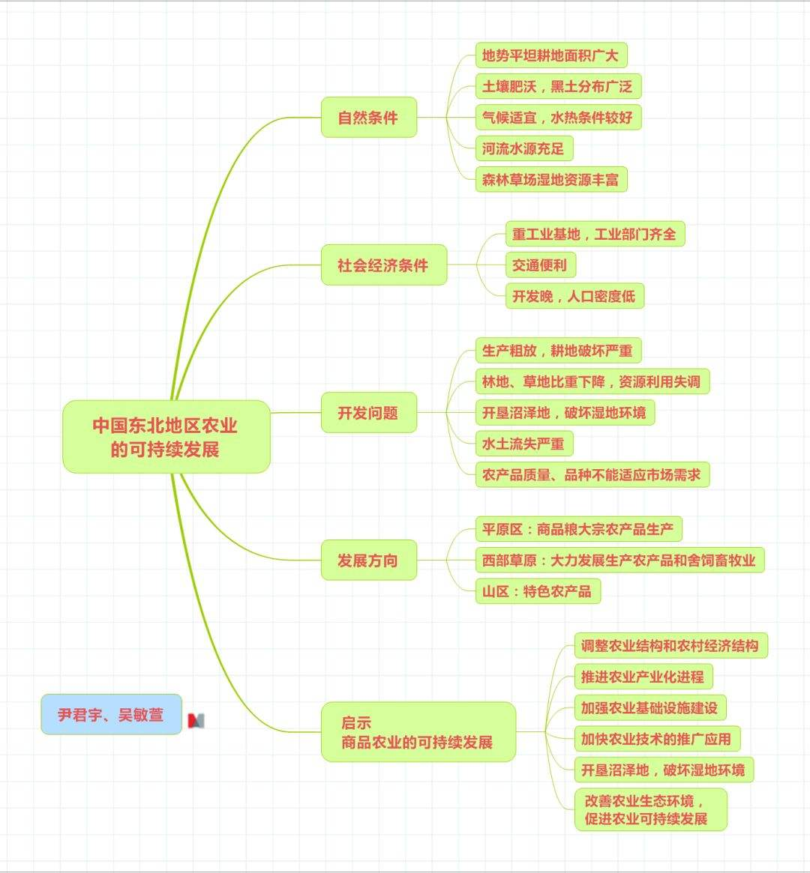
创新思维辅助工具：

Slide 92
创新思维辅助工具：
如何画思维导图https://m.toutiao.com/video/6858481115473117704/?app=news_article&timestamp=1712552717&share_uid=MS4wLjABAAAAg2LnBnq37Cz_dN13IMEsY7mqJnjnaxGRA2V1ZFdrYGY&utm_campaign=client_share&share_token=5F804CE6-5AB0-47A0-B189-5F788F677733&tt_from=mobile_qq&utm_source=mobile_qq&utm_medium=toutiao_ios&utm_campaign=client_share

Slide 93
第四节 系统工程方法论的新进展
（1）从定性到定量的综合集成系统方法论（20世纪90年代，钱学森提出）
该方法论以对社会系统，人体系统，地理系统等三类复杂巨系统的研究实践为基础，形成了一个整体。其主要特点是：
①把定性和定量研究结合起来，从定性研究上升到定量研究；
②将专家群体、数据资料和各种信息与计算机有机结合构成智能人机结合系统
③把科学理论与经验知识结合起来，力求问题的有效解决；
④把多种学科结合起来进行研究
⑤把宏观研究与微观研究统一起来；
⑥强调对知识工程及数据挖掘技术等的应用。

Slide 94
第四节 系统工程方法论的新进展
（2）物理－事理－人理（WSR）系统方法论（20世纪90年代，顾基发和朱志昌提出）
物理：物质运动机理（用到自然科学知识，主要回答这个“物”是什么,它需要的是真实性）；
事理：做事的道理（用到管理科学方面的知识，解决如何去安排这些事物，回答怎样去做）；
人理：做人的道理（用到人文社会科学的知识，主要回答应当如何）。
WSR由理解领导意图、调查分析、形成目标、建立模型、协调关系、提出建议6个统一的工作过程（步骤）构成（应用时通常还应遵循参与、综合集成、人机结合且以人为主、迭代和学习等主要原则）。

Slide 95
第四节 系统工程方法论的新进展
（2）物理－事理－人理系统方法论—内容
 | 物理 | 事理 | 人理
道理 | 物质世界法则、规则的理论 | 管理和做事的道理 | 人、纪律、规范的道理
对象 | 客观物质世界 | 组织、系统 | 人、群体、关系、智慧
着重点 | 是什么—功能分析 | 怎么做—逻辑分析 | 应当怎么做-人文分析
原则 | 诚实、最求真理，尽可能正确 | 协调、有效性，尽可能平滑 | 人性、有效果，尽可能灵活
需要知识 | 自然科学 | 管理科学、系统科学 | 人文知识、行为科学

Slide 96
第四节 系统工程方法论的新进展
（3）西那雅卡那系统方法论（20世纪90年代，日本系统科学者，吸取了切克兰德等人的思想，针对日本文化特点提出的软硬结合、刚柔相济的系统方法论）
（4）旋进原则方法论（中国系统工程专家）
强调在系统工程工作中，系统分析，系统策划、系统实施具有旋进式三角循环关系。
（5）特色化及实用化的系统工程方法论（面向各种具体问题的系统工程方法论或其应用成果）
（6）大数据的系统工程方法论（大数据为复杂性科学的技术实现提供了平台和途径）

Slide 97
谢谢

